Slide 1
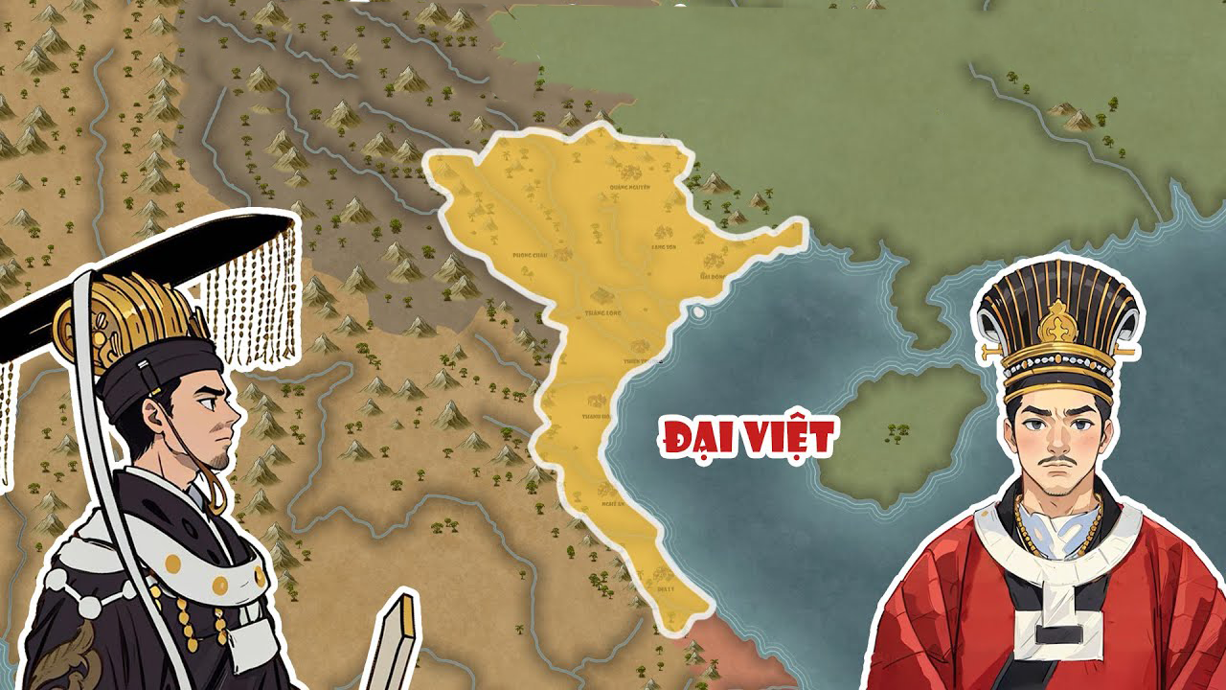


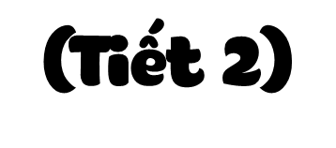

Slide 2







Slide 3


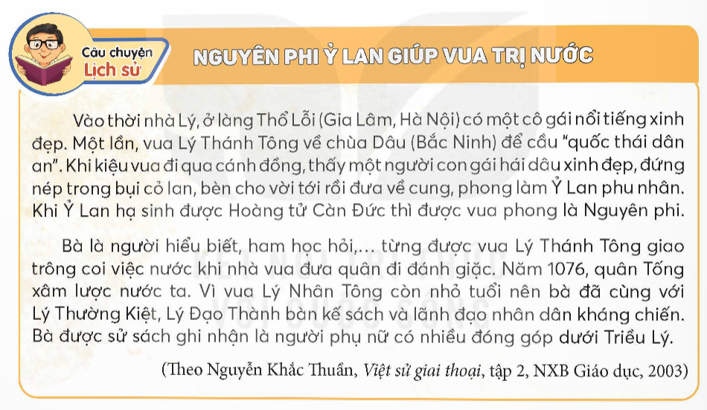

Dưới thời Lý, trong việc trị nước nổi bật lên vai trò của một người phụ nữ đó, đó là Nguyên Phi Ý Lan.

Slide 4
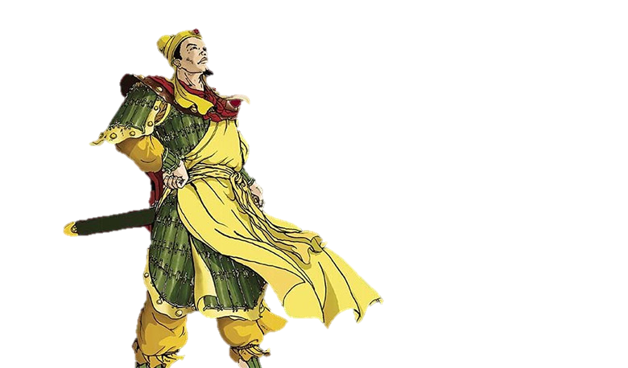
Hoạt động 2: Công lao của Lý Thường kiệt

Slide 5
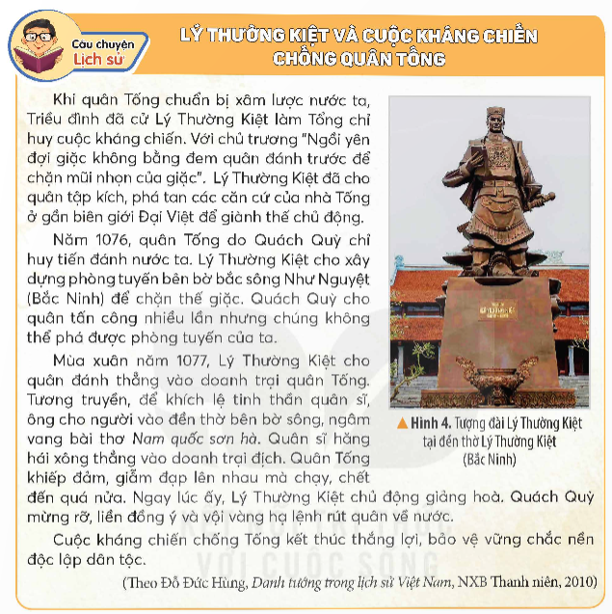
Đọc câu chuyện lịch sử Lý Thường Kiệt và cuộc chiến chống quân Tống rồi thảo luận nhóm đôi nêu những công lao của ông.

Slide 6
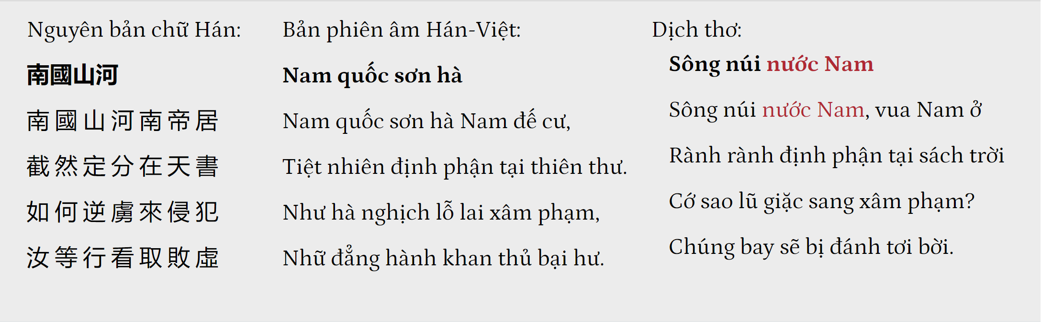
Công lao của ông Lý Thường Kiệt: lãnh đạo nhân dân đánh tan quân Tống xâm lược năm 1077.
Không chỉ là một nhà quân sự, nhà chính trị , ông còn để lại cho hậu thế rất nhiều áng thơ hay mà nổi tiếng nhất là bài thơ Nam Quốc Sơn Hà được xem như bản tuyên ngôn độc lập đầu tiên của đất nước ta.

Slide 7


Slide 8
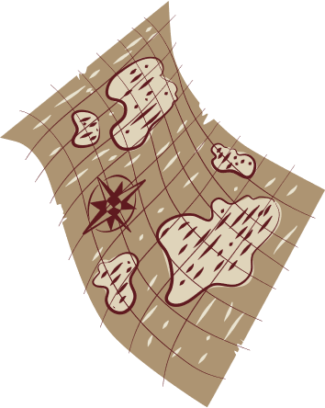





Ghi vào giấy nháp tên một số nhân vật tiêu biểu thời nhà Lý và công lao của họ đối với đất nước.

Slide 9
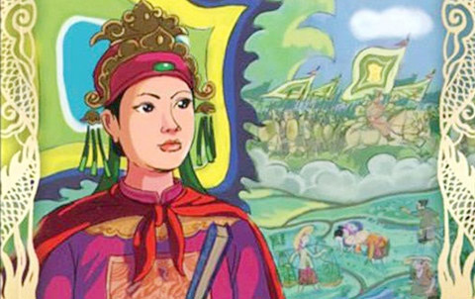
Nguyên Phi Ỷ Lan giúp Vua Lý Thánh Tông vua Lý Nhân Tông trị nước.

